Slide 1


Slide 2

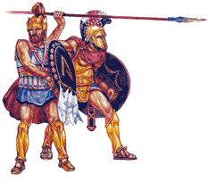
Причини греко-перських війн.
Похід Дарія.
Марафонська битва.
Битва при Фермопілах.
Саламінська битва.
Остаточна перемога греків та її значення.

Slide 3

з’ясувати причини, характер та наслідки греко–перських воєн, сформувати уявлення про перебіг відомих битв;
називати хронологічні межі греко-перських воєн;
показувати на карті Перську державу та Грецію; перебіг греко-перських воєн та місця основних битв;
характеризувати наслілки греко-перських війн;
характеризувати діяльність видатних діячів.

Slide 4


Назвіть політичного діяча, чий портрет ви бачите?
Що вам відомо про нього?
Знайдіть на карті територію Перського царства на початку V ст. до н.е.
Які народи були завойовані персами на початку V ст. до н.е.?
Чому перси прагнули до нових завоювань?
Які території охопили греко-перські війни?

Slide 5
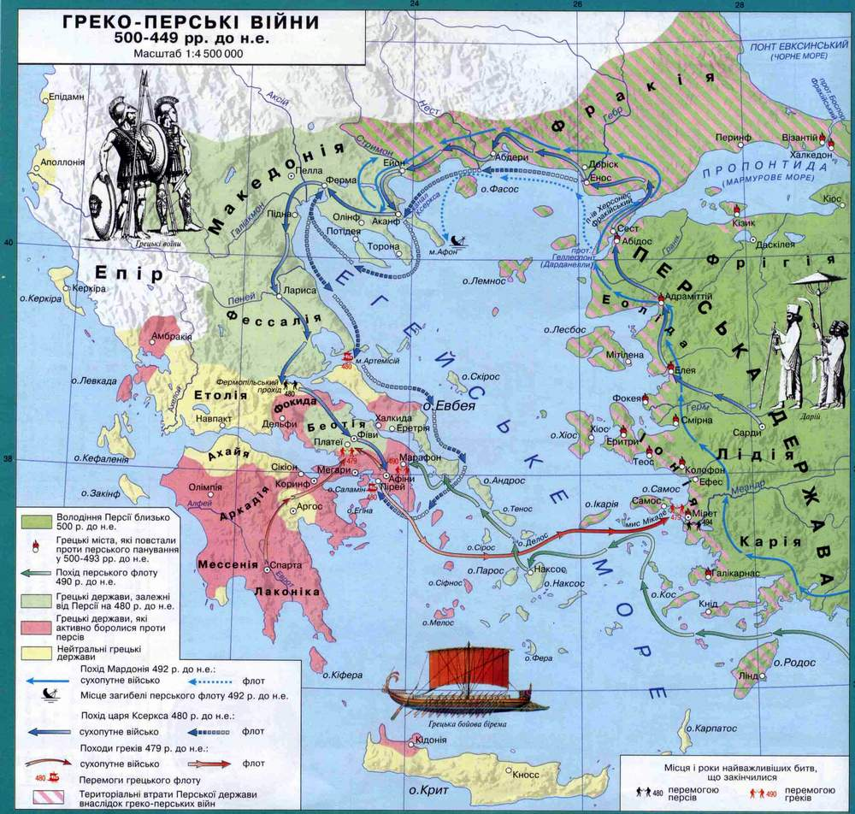

Slide 6

Мета персів
Мета греків
Захоплення малоазійських
міст
1. Збереження власної
незалежності
2. Панування в
Середземномор’ї
3. Повне підкорення всєї
Греції.
Східна
деспотія
Громадянська
демократія

Slide 7

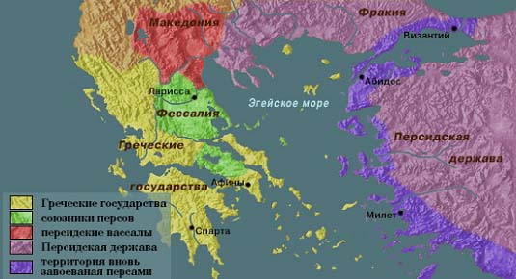
Еретрія
Приводом до початку війни стала підтримка материковою Грецією повстання грецьких міст-колоній на Іонійському узбережжі Малої Азії проти перського панування

Slide 8

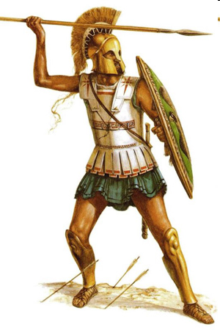
Шолом з бронзи .
Прикрашений кінським
волоссям
В Афінах 18-ти річні юнаки повинні були пройти 2-річну військову підготовку, під час якої вони називалися ефеби.
По досягненню 20 років чоловік зараховувався до лав діючої армії.
У віці 50-60 років чоловіки виводилися в запас і залучалися для несення гарнізонної служби. У випадку війни і вони, і молоді чоловіки повинні були воювати.
Афінськими військами керували стратеги.
Основа війська – піші важкоозброєні воїни – гопліти.
Щит із
бронзи
та шкіри
Обладунок
із льону,
бронзи або
шкіри
Поножі

Slide 9

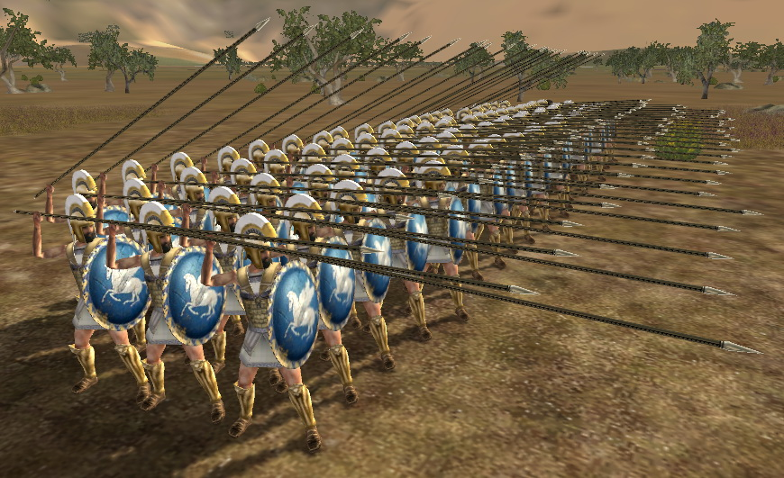
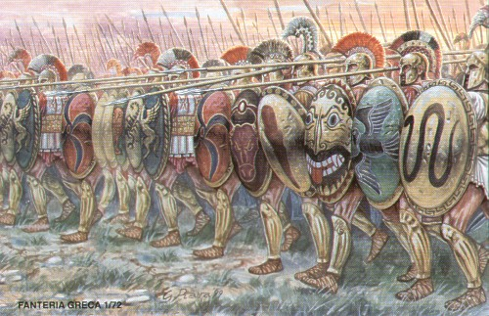
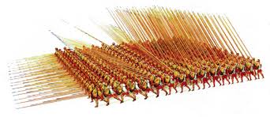
Фаланга- тісно зімкнутий стрій піхоти.
Фланг – правий, або лівий край бойового порядку.

Slide 10

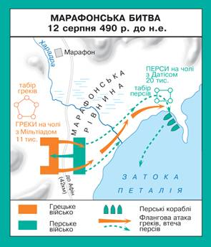
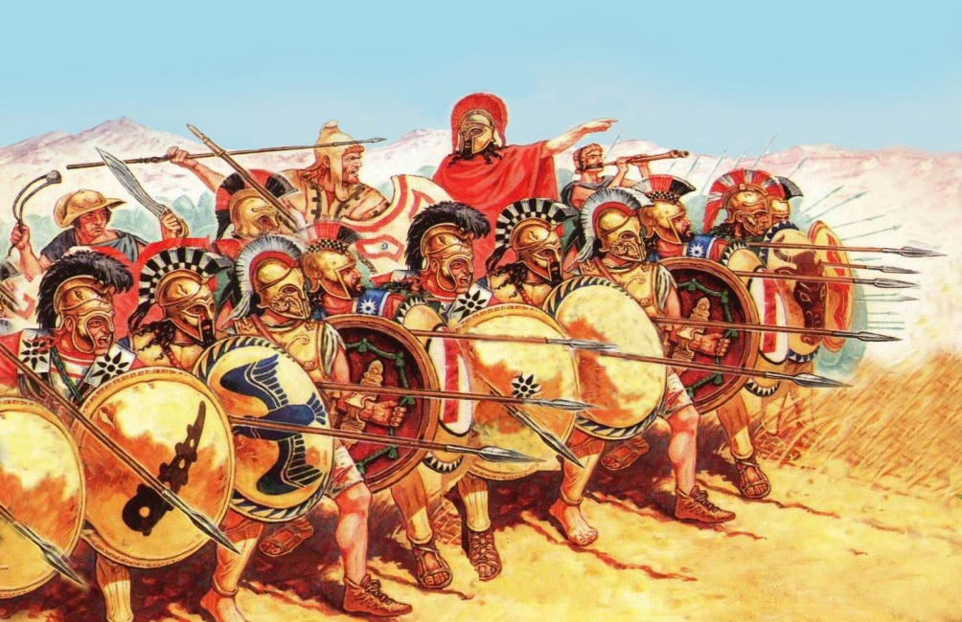
СПІВВІДНОШЕННЯ СИЛ
Греки – 12 000 чол.
Перси – 20 000 чол.
ВТРАТИ
Греки – 192 чол.
Перси – 6 400 чол.

Slide 11
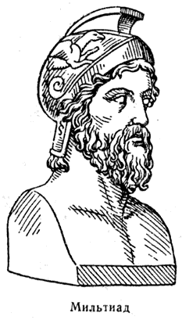
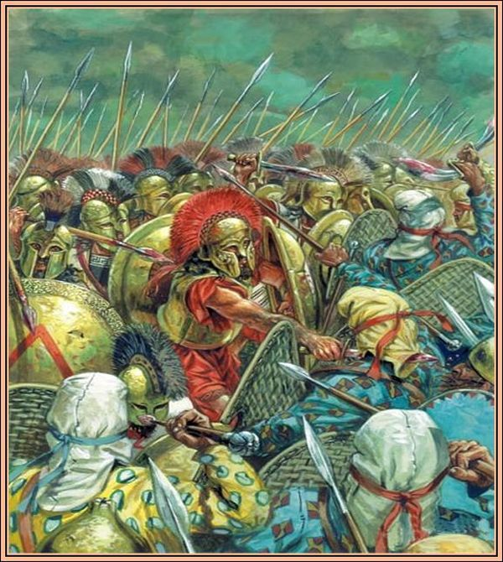
Мільтіад – полководець греків в цій
битві
Значення битви:
греки пишалися своєю перемогою над ворогом і тривалий час славили героїв;
перси знову потерпіли нищівну поразку, але не полишили своїх прагнень завоювати Елладу

Slide 12

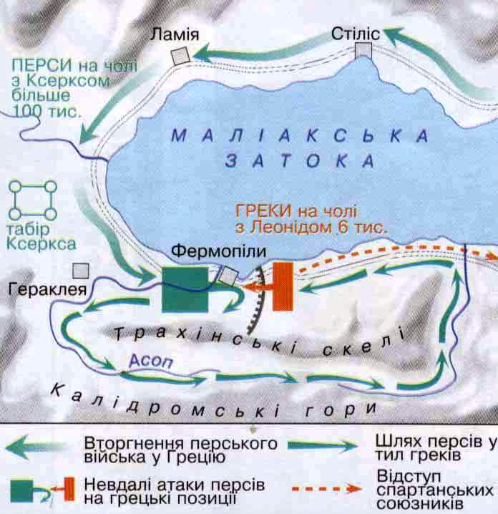
Грецьке військо відступало на південь і зайняло Фермопільський прохід, прохід між горами і морем шириною в 60 кроків, що відокремлював Північну Грецію від Середньої. Загін із 7200 греків під командуванням спартанського царя Леоніда зайняв панівні висоти над вузьким проходом вздовж морського берега, і з успіхом витримував на протязі декількох днів натиск головних сил персів. Ворог переконався, що взяти Фермопіли в лоб неможливо і вирішив обійти грецьке військо з тилу.
Дізнавшись, що перси обійшли греків, цар Леонід відпустив усіх союзників і залишився прикривати відступ на чолі 300 спартанців. Через зраду вони всі загинули. Перська армія рушила через Фермопіли, зайняла Беотію і вступила до Аттики.

Slide 13
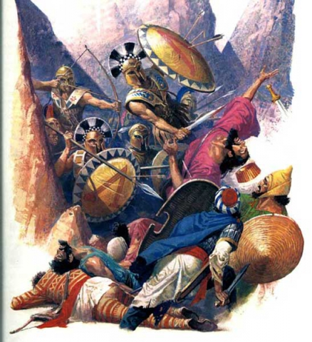
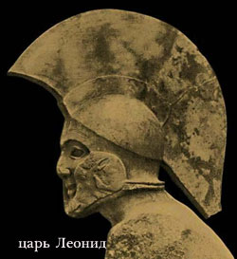
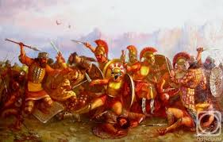
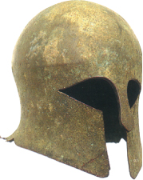
Спартанський шолом

Slide 14

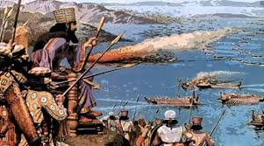
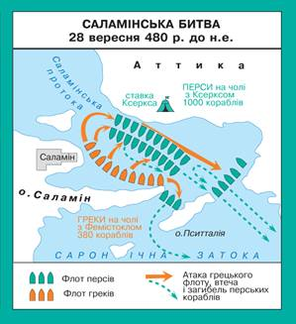
Битва при Саламіні — морська битва, що відбулась між об'єднаним флотом грецьких полісів на чолі зі Спартою та Афінами і перським флотом у вересні 480 до н. е.
Афінський полководець Фемістокл переконав союзників, що перемогти ворога грекам вдасться тільки на морі.
Він навмисне залишив Афіни без захисту і заманив перський флот у вузьку протоку між Аттикою і островом Саламін. Нечисленний грецький флот (380 трієр), легкими, маневреними й швидкохідними трієрами, застав зненацька громіздку перську флотилію (700 суден). Замкнувши персів у вузькій протоці, греки розбили противника і здобули рішучу перемогу. Перси повернули назад.

Slide 15
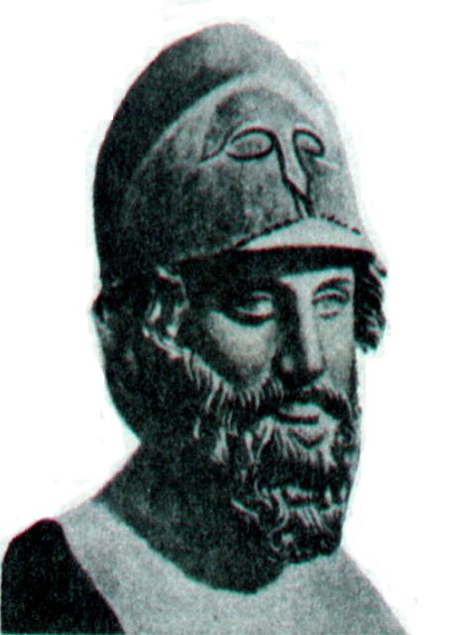
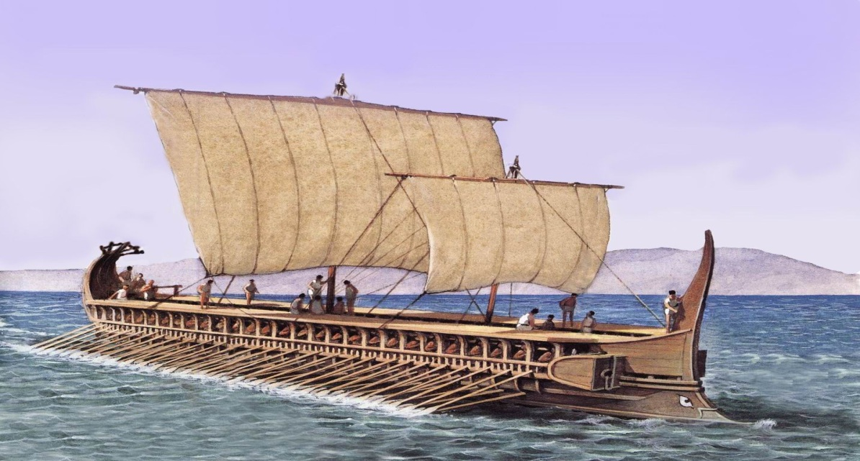
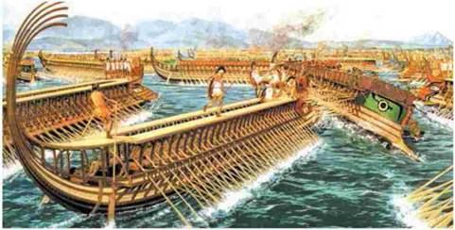
Фемістокл
Саме він переконав жителів Афін віддати всі гроші від продажу срібла з рудників на будівництво флоту.
Грецькі трієри – швидкісні бойові кораблі із веслами, розташованими у три ряди з обох бортів. У носовій частині мав гострий металевий таран.

Slide 16

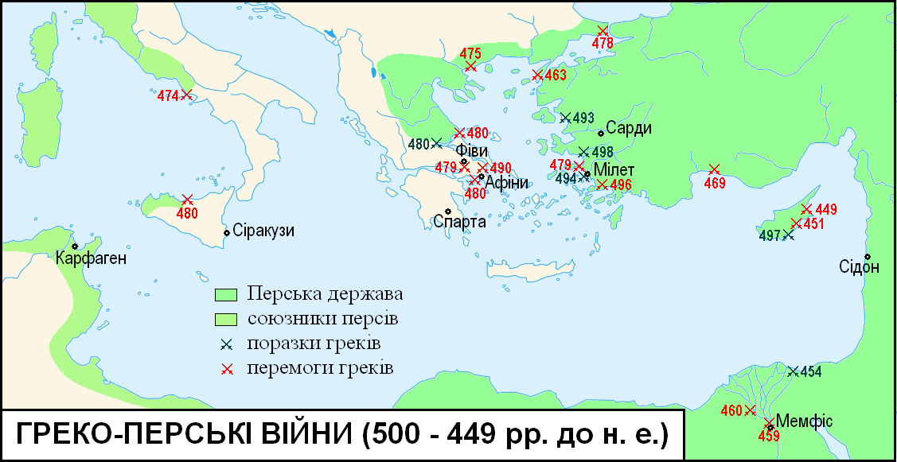
Уперше за всю історію елліни стояли разом, у єдиному бойовому строю перед спільним ворогом. Битва при Платеях остаточно позбавила Грецію від присутності перських військ.
Поряд із битвою, яка сталася в той же день при Мікале, вона означала поворотний пункт у війні, після якого греки з тих, хто, обороняється перетворилися у нападаючу сторону.
Після битви при ПЛАТЕЯХ 9 вересня 479 р. до н. е. почалася підвищення могутності афінян. Залишки перської армії відступили до Фессалії.

Slide 17

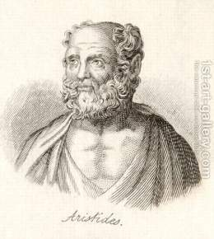
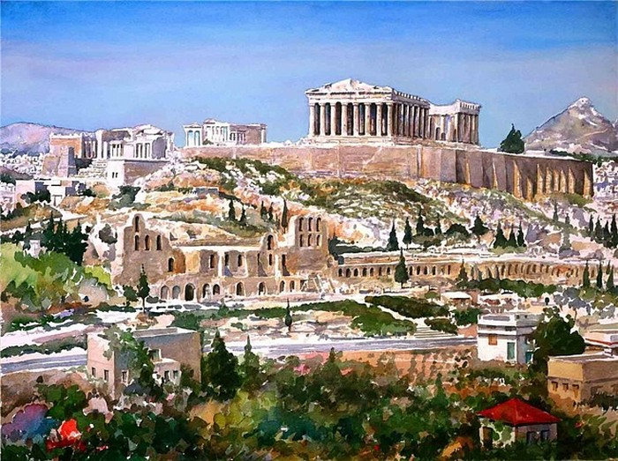
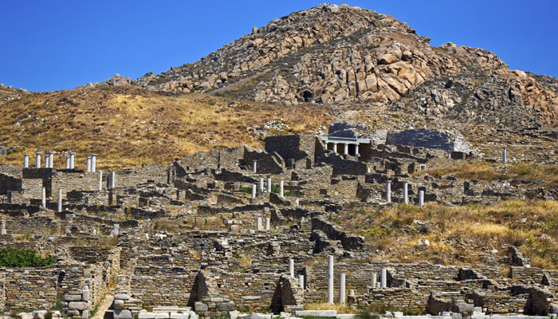
Вирішальним у переході греків у наступ стало створення могутнього флоту для захисту від зовнішніх ворогів. Завдяки воєнному таланту полководця Арістида греки здобували одну перемогу за іншою. Крім того він уславився своїм благородством і непідкупною чесністю і тому грецькі держави довірили йому визначати внесок кожної країни на утримання спільного флоту. На основі цього в 478-477 р. до н.е. виник Делоський союз (скарбниця зберігалася на осрові Делос), згодом його назвали Перший афінський морський союз за домінування в ньому Афін. На кінець греко-перських війн союз об’єднував більше 400 грецьких полісів.

Slide 18

449 р. до н.е. був укладений мирний договір – “Калієв мир“
ВІЙСЬКОВО-
ПОЛІТИЧНІ
МОРАЛЬНІ
ЕКОНОМІЧНІ
Греки відстояли
свою незалежність
Персія визнавала
незалежність
грецьских міст
Малої Азії
Велика кількість
полонених і рабів
Зріс авторитет
Афін
Греки отримали
контроль над
Чорним і
Егейським морями
Створено морський
союз на чолі
з Афінами – 478 р.
Перським військовим
кораблям заборонений
вихід в Егейське море

Slide 19

Дата | Битва | Результат битви
492 р. до н.е. | Початок перського походу проти греків. | Внаслідок опору фракійських племен та шторму на морі перська армія вимушена була повернути назад.
490 р. до н.е. | Марафонська битва | Використовуючи сильні фланги, греки здобувають блискучу перемогу.
480 р. до н.е. | Битва при Фермопілах | Героїчна оборона Фермопільського проходу спартанським царе Леонідом з 300 воїнами показала стійкість грецьких воїнів. Перська армія вступила до Аттики.
480 р. до н.е. | Саламінська битва | Морська битва, у якій важкі і громіздкі перські кораблі не змогли битися у вузькій протоці і програли. Греки відчули силу й перевагу над ворогами.
479 р. до н.е. | Битва під Платеями та біля мису Мікале | Уперше елліни об'єдналися для відсічі спільному ворогу й перемогли. Біля мису Мікале перський флот зазнав остаточної поразки.
449 р. до н.е. | Закінчення греко-перських війн. | Укладання «Калієвого миру». Налагодилися торговель зв'язки з колоніями.

Slide 20

Один афінянин приніс своїм співгромадянам звістку про перемогу, вигукнув: « Радійте афіняни, ми перемогли!». Про яку битву греко-перських воєн йшлося? Коли вона відбулася? Яке значення вона мала?
На місці однієї з битв греко-перських війн було встановлено пам'ятник, на якому був напис: «О, подорожній, повідай спартанцям про нашу загибель, вірні законам своїм, тут ми кістками полягли!». Кому присвячений цей пам'ятник і напис на ньому? Що знаєте про цю битву? Наведіть приклади героїзму і мужності спартанців.

Slide 21
